Slide 1
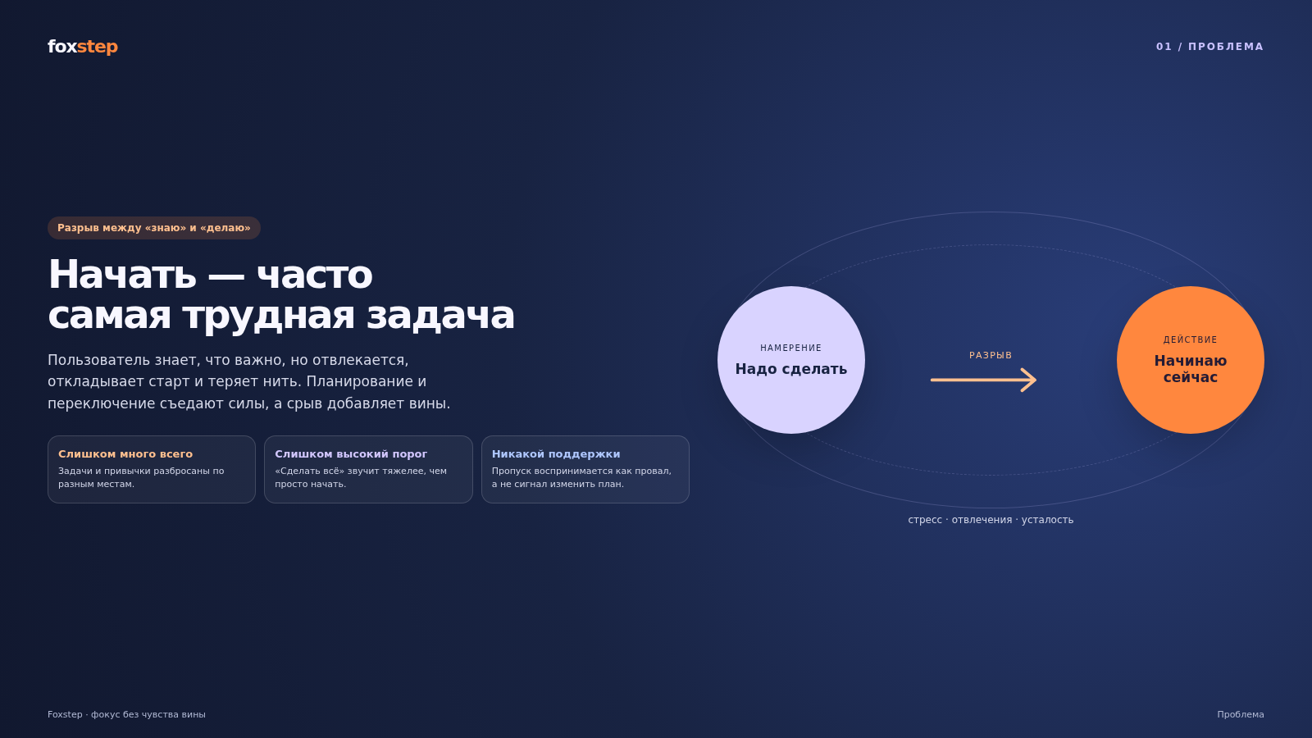

Slide 2
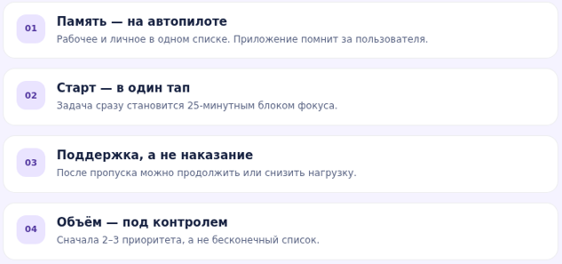
02 / РЕШЕНИЕ
Один цикл вместо трёх приложений
Foxstep связывает задачи, привычки и фокус – и помогает начать с посильного шага
ЦИКЛ FOXSTEP
1. Выбери главное
2. Нажми «Начать»
1-2 приоритета на день
Прямо рядом с задачей
4. Заверши задачу
3. Сфокусируйся
Если не завершил, прогресс не сбросится
Таймер на удобное количество минут
Foxstep – приоритет на задачах, простое начало, мотивация продолжать, обзор прогресса.

Slide 3
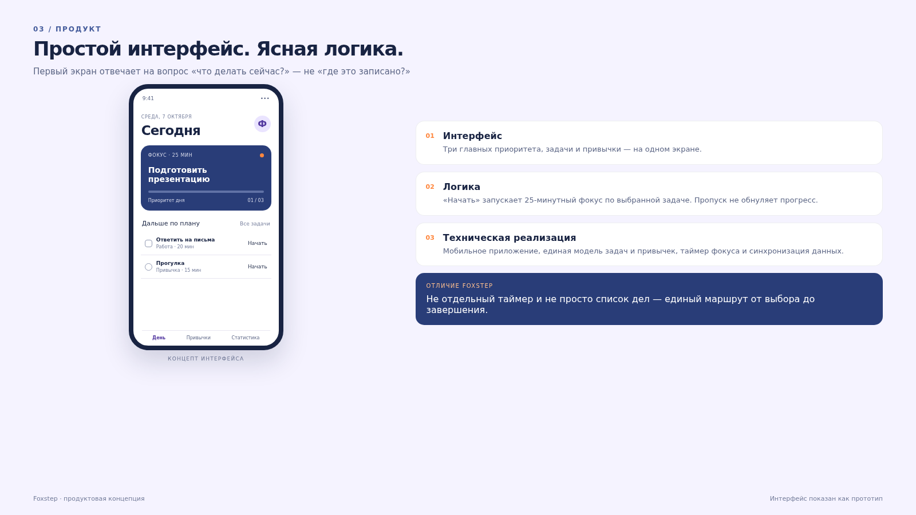

Slide 4
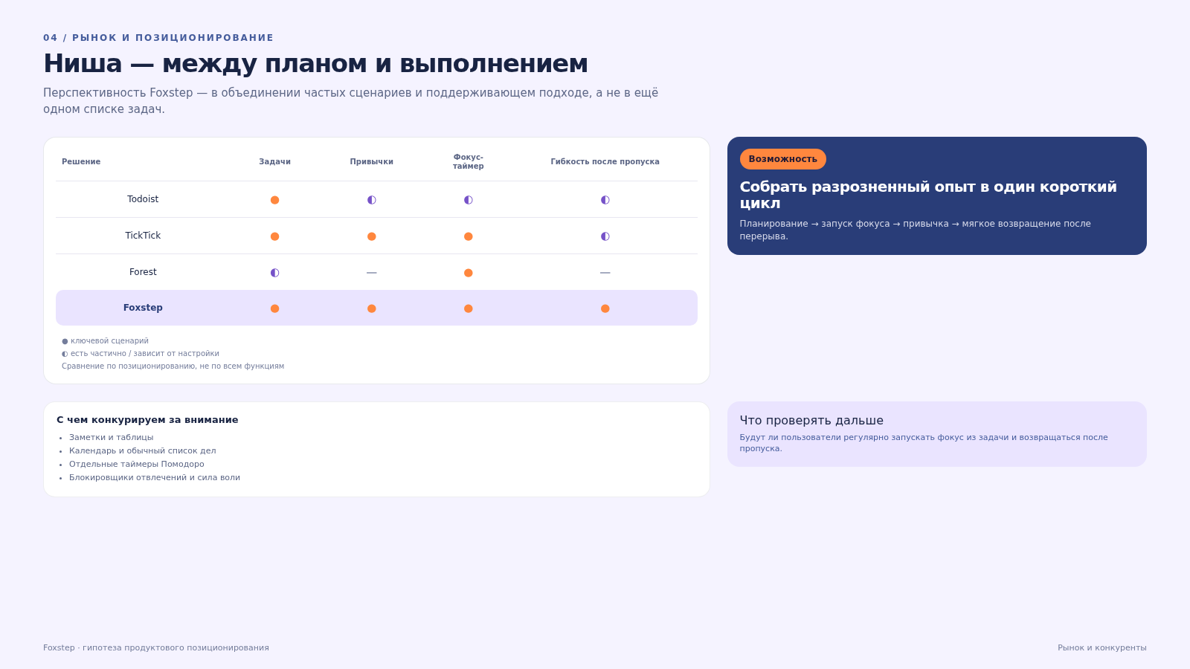

Slide 5
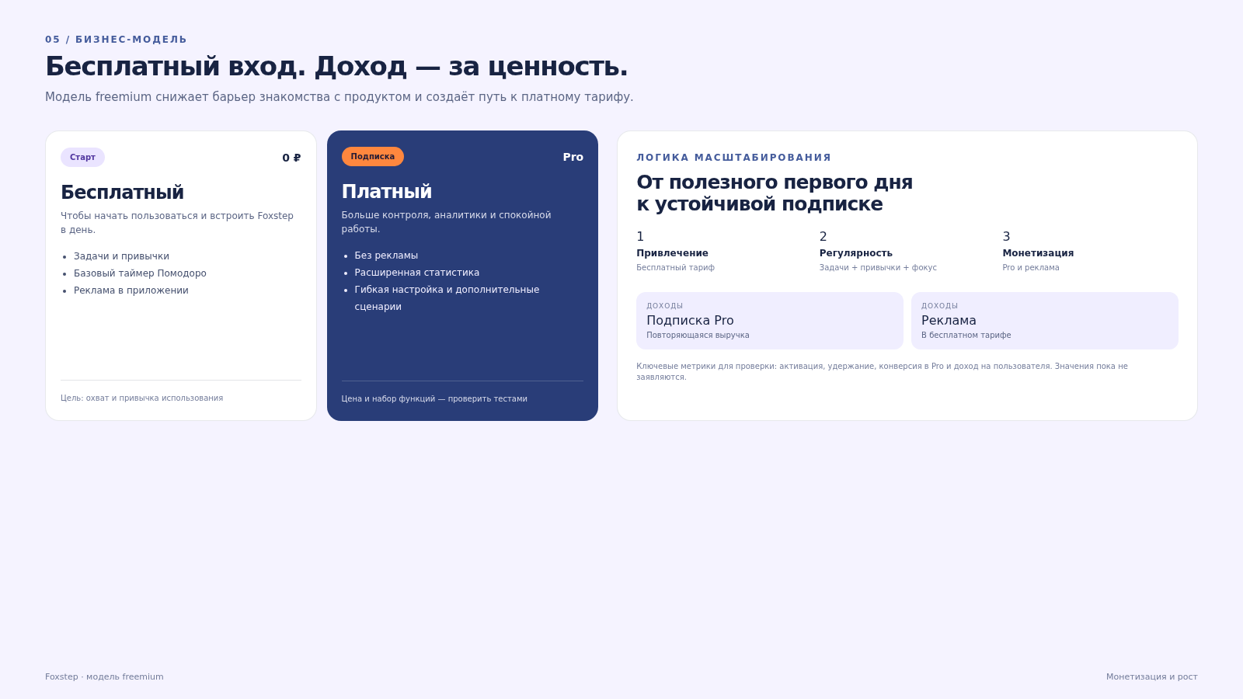

Slide 6
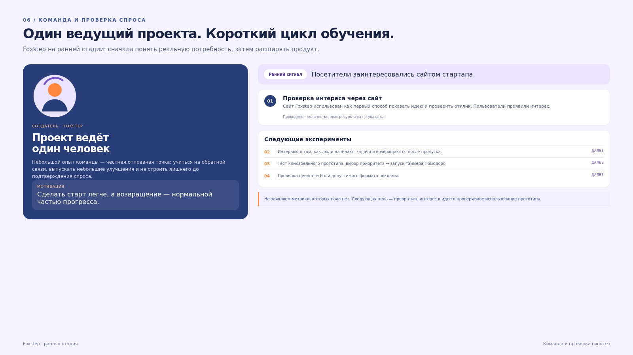

Slide 7


Slide 8
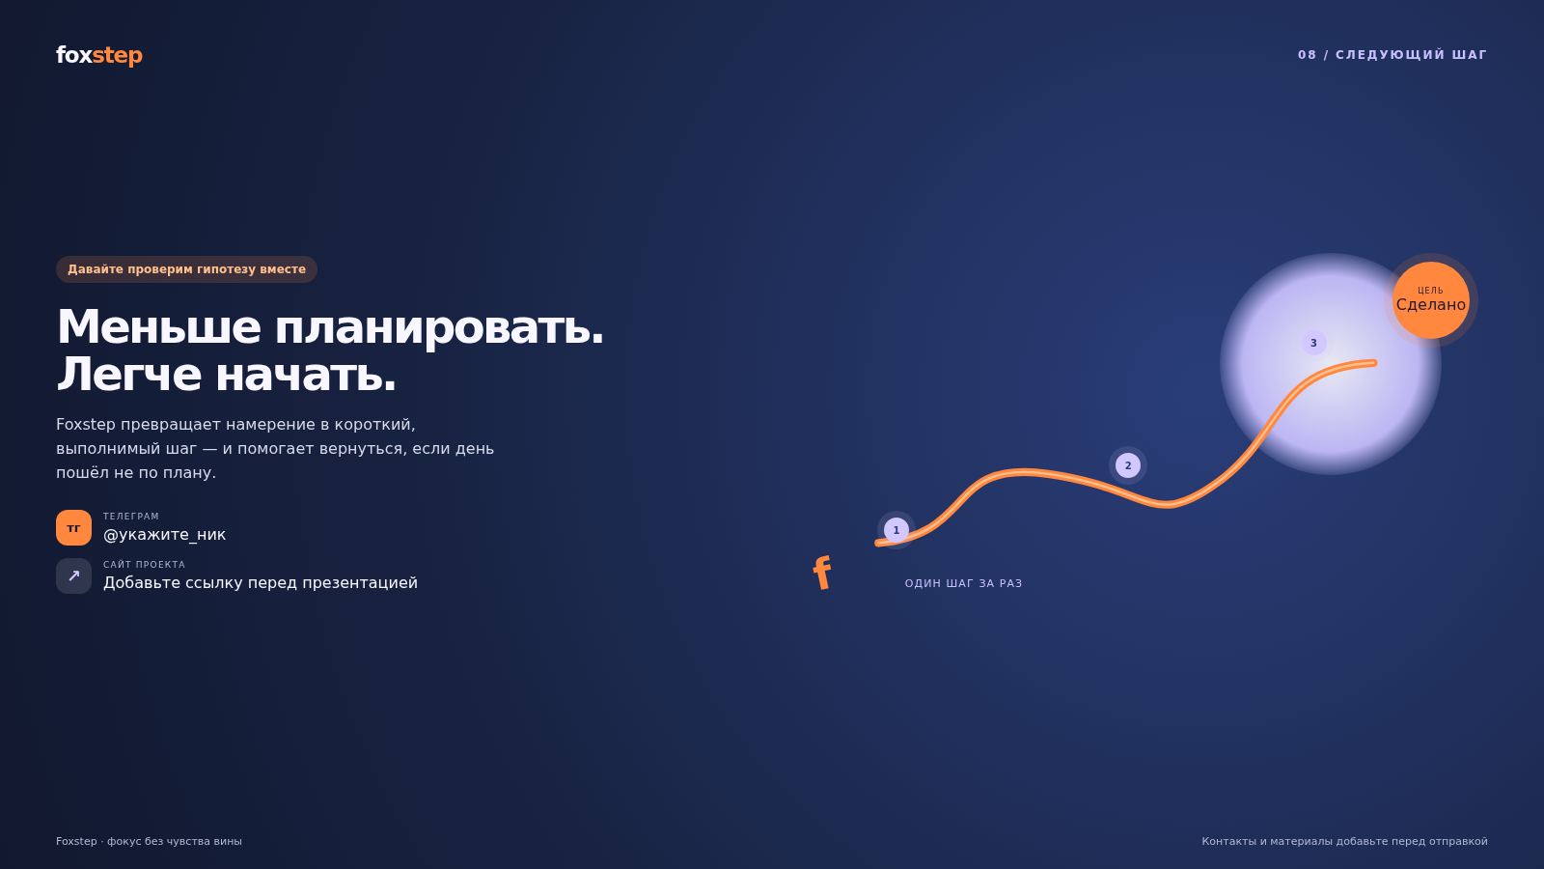
@velis0
https://foxstep.tilda.ws

